Slide 1
ФГКОУ «Омский кадетский военный корпус» Формирование креативности у воспитанников ОКВК путем использования проектного метода на уроках немецкого языка
Заводова Елена Владимировна
преподаватель немецкого языка

Slide 2
Модернизация образования, которая проводится в нашей стране, связывается прежде всего с обновлением содержания, с обеспечением его деятельностного, развивающего характера, с приведением его в соответствие с многообразными и разнонаправленными требованиями современной жизни, с запросами современного рынка труда на профессионально мобильных, коммуникативно-компетентных, мыслящих и обладающих творческими способностями специалистов.

Slide 3
ФГОС общего образования второго поколения, а также нормы основной и средней образовательной программы ОКВК требуют, чтобы обучающийся сам стал «архитектором и строителем» образовательного процесса. В связи с этим в системе общего и дополнительного образования в ОКВК все большее развитие получает проектная деятельность.

Slide 4
Проектный метод предполагает по своей сути использование широкого спектра проблемных, исследовательских, поисковых методов, ориентированных четко на практический результат. Этот метод нашел широкое применение еще и потому, что он позволяет органично интегрировать знания обучающихся из разных областей при решении одной проблемы, дает возможность применять полученные знания на практике, генерируя при этом новые идеи. Проектный метод помогает сформировать у воспитанников интегрированный тип мышления, а в немецкой речи отражается уровень его сформированности: личностное видение мира, личностное его понимание, осмысление и отношение к нему.

Slide 5
На уроке с использованием проектного метода центральной организующей структурой класса часто становится группа. Атмосфера творческой группы создает условия как для самореализации возможностей каждого из ее участников, так и для проявления взаимной поддержки и помощи; дает уникальную возможность командного, коммуникативного опыта, опыта принятия совместных решений.

Slide 6
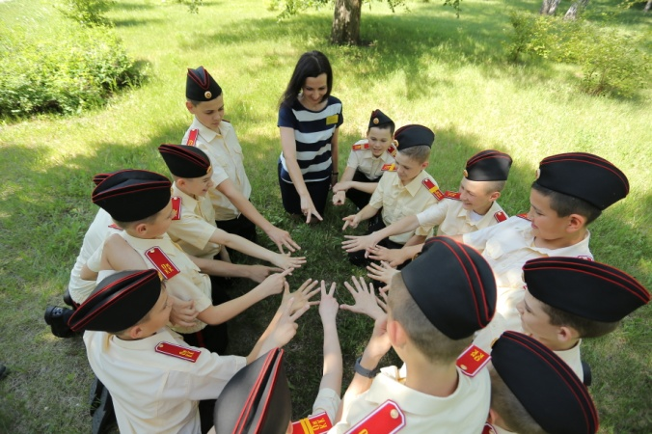
Проект существенно изменяет функцию преподавателя на уроке: определяющая роль принадлежит ему лишь на этапе подготовки (определение темы, цели проекта, видов деятельности, подготовка оборудования, печатного материала); собственно на уроке преподаватель – помощник («навигатор» обучения).

Slide 7
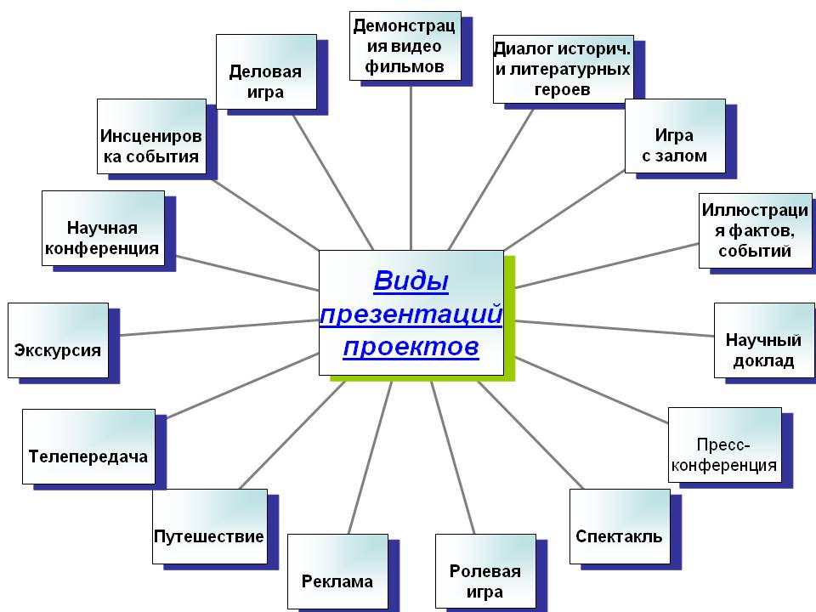
По предмету иностранный язык проекты бывают: - исследовательские (с четкой структурой); - творческие (без детальной проработки структуры); - ролево-игровые (структура открытий); - информационные (с четкой структурой): сбор информации; - практико-ориентированные (с четкой структурой): вывод на основе полученной информации.

Slide 8
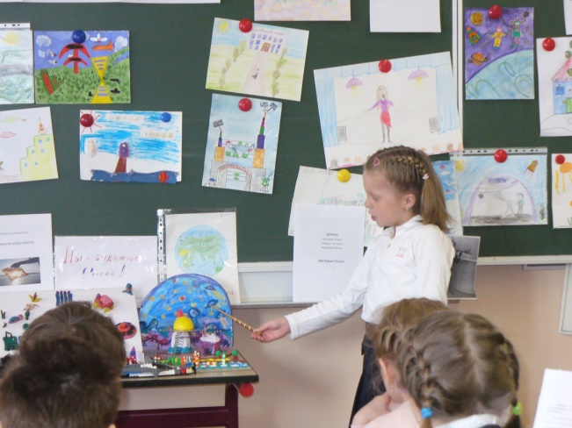
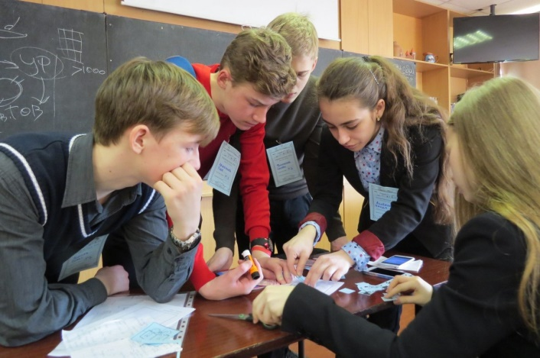
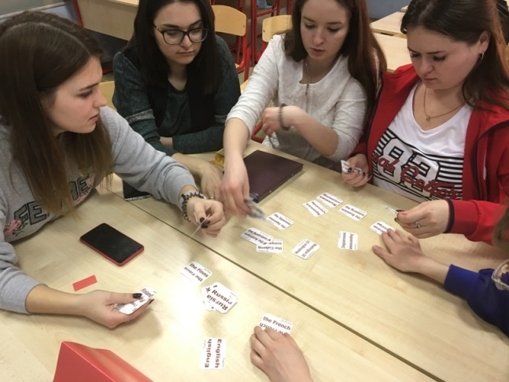
Возможная палитра проектов: - стенгазета, - игра (в том числе интерактивная), коллаж, демонстрация, живопись/графика, телемост (чат), стихотворение (написать), «Поле Чудес», перевод (литературный), постер, фотовыставка, кроссворд, викторина, ярмарка, аудиозапись, видеофильм, интервью, презентация, социальный опрос и т.д.

Slide 9
Как показала практика, проектный метод дает хорошие результаты, возможность вовлечь всех до одного в образовательную деятельность, развивает сотрудничество, взаимопомощь, творчество. Работа над проектом не требует специальных учебников – практически весь материал обучающиеся подбирают сами, т.к. этот метод стимулирует познавательную активность кадетов и активизирует их самостоятельную работу с различными источниками информации.

Slide 10
Проекты предусматривают личную ответственность каждого: на протяжении всей работы над проектом каждый воспитанник отвечает за определенный вид (этап) работы. В некоторых проектах на последнем этапе работы возможен личный выбор каждого кадета, в каком виде он будет защищать проект. Почти по любой теме можно организовать проект. С его помощью можно превратить рутинную работу над лексикой, грамматикой, фонетикой в увлекательное, творческое занятие, где каждый кадет внесет свой вклад, и никто не останется без внимания.

Slide 11
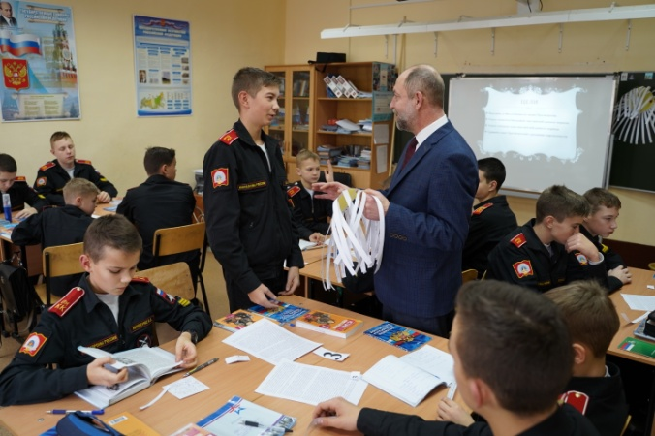
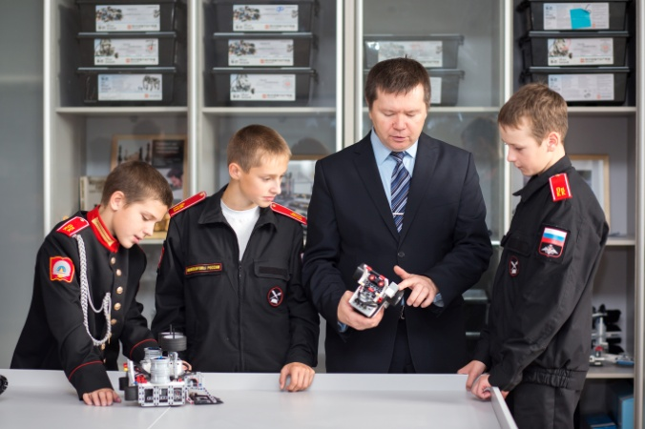
Никто не утверждает, что проектная работа поможет решению всех проблем в обучении иностранному языку, но это эффективное средство от однообразия, скуки, оно способствует развитию обучающегося, осознанию себя как члена группы, расширению языковых знаний. Проект - это также реальная возможность использовать знания, полученные на других предметах, средствами иностранного языка.

Slide 12
В заключение следует отметить, что использование проектного метода повышает мотивацию к изучению языка и культуры другой страны, развивает коммуникативные, познавательные, творческие компетенции и самостоятельность мышления, учит конструировать свои знания, ориентироваться в информационном пространстве, развивает критическое мышление, укрепляет межличностные отношения, учит толерантности и создает комфортный психологический климат в кадетском коллективе.

Slide 13
Урок с применением метода проектов - не самоцель, не единственная форма обучения. В сочетании с другими, традиционными и нетрадиционными видами обучения проект поможет сделать процесс познавательной деятельности разнообразнее и интереснее, сформировать у кадетов позитивное отношение к процессу обучения.

